Slide 1
Data Structure
复旦大学软件学院

Slide 2
Lecture 5
图

Slide 3
Part I
图的遍历

Slide 4
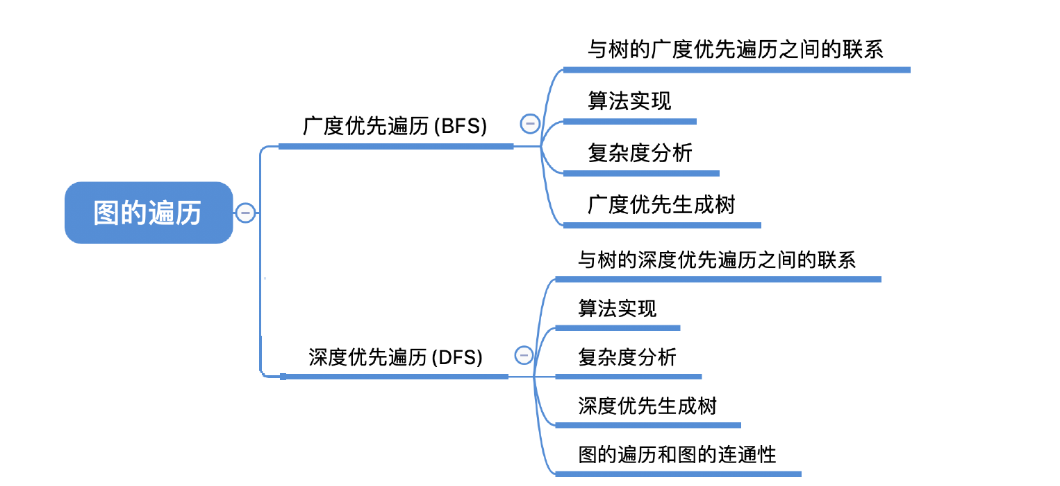
图的遍历

Slide 5
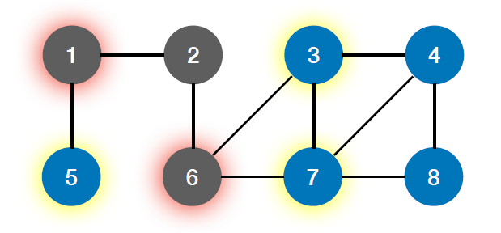
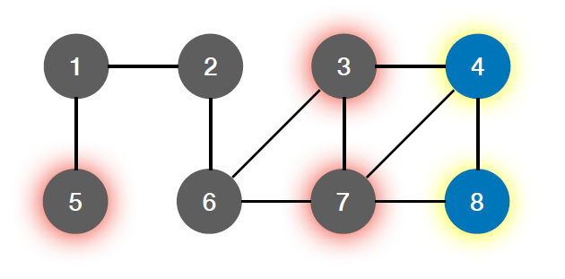
图的广度优先遍历
广度优先遍历（Breadth-First-Search, BFS）

Slide 6
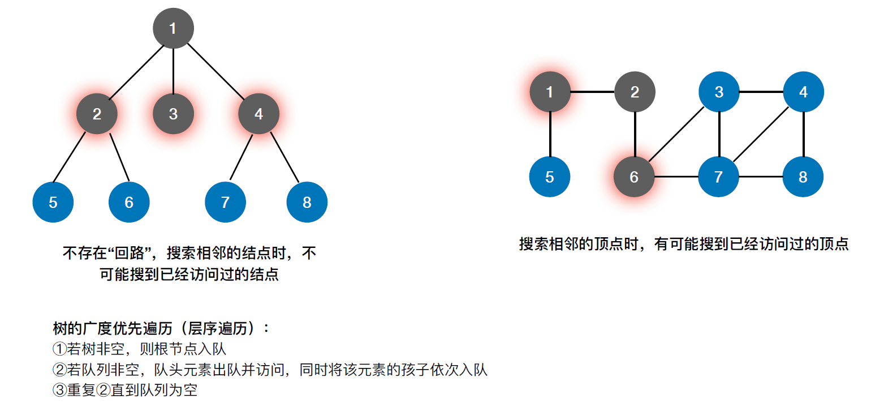
图与树的广度优先遍历比较

Slide 7
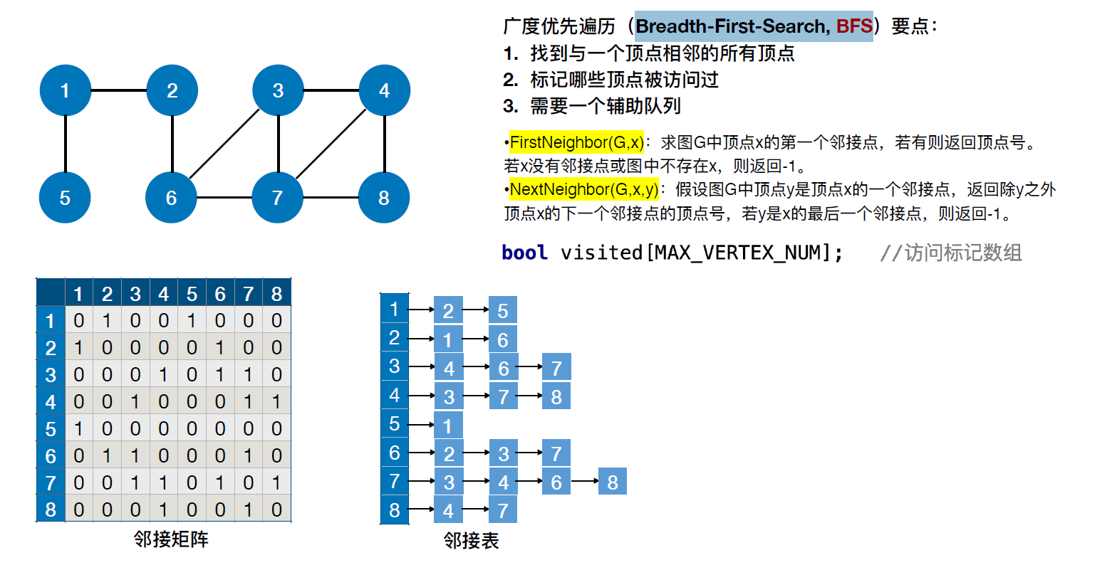
图的广度优先遍历代码实现

Slide 8
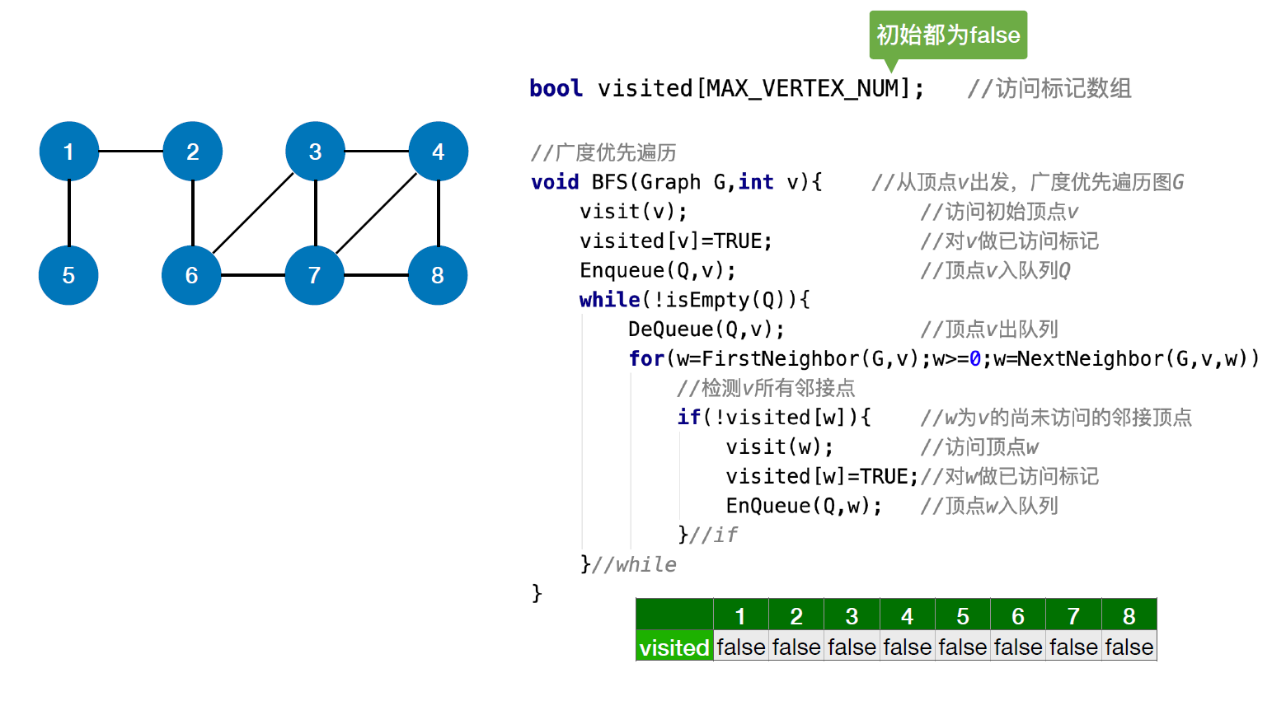
图的广度优先遍历代码实现

Slide 9
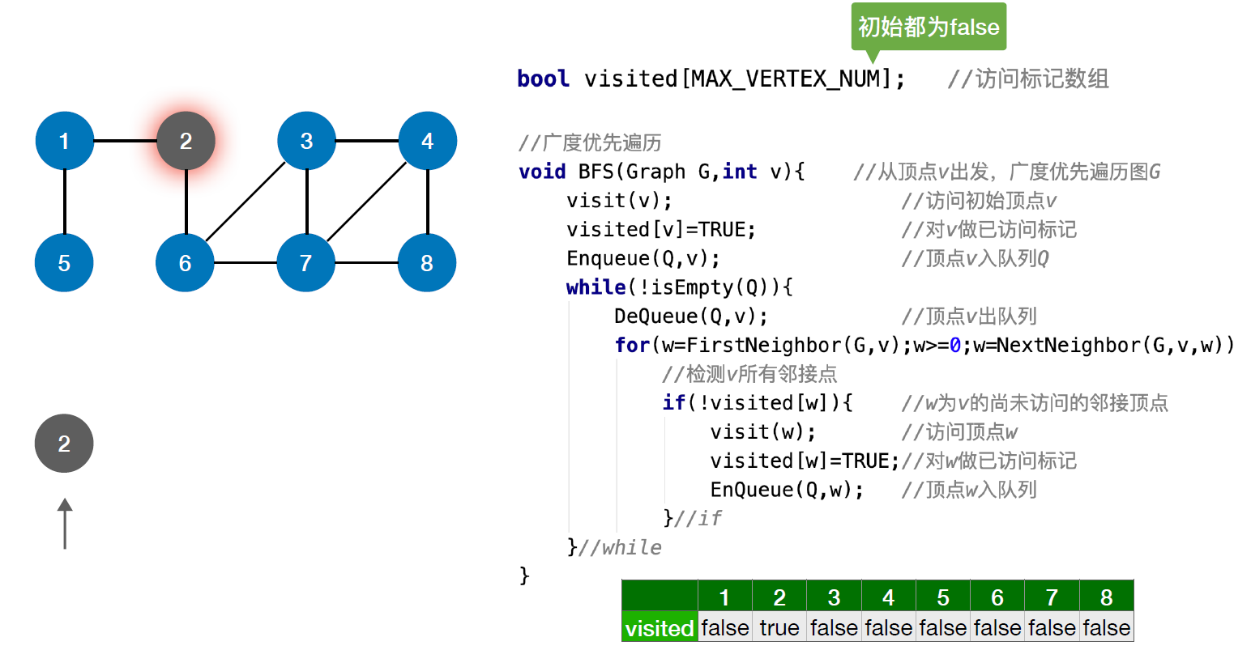
图的广度优先遍历代码实现

Slide 10
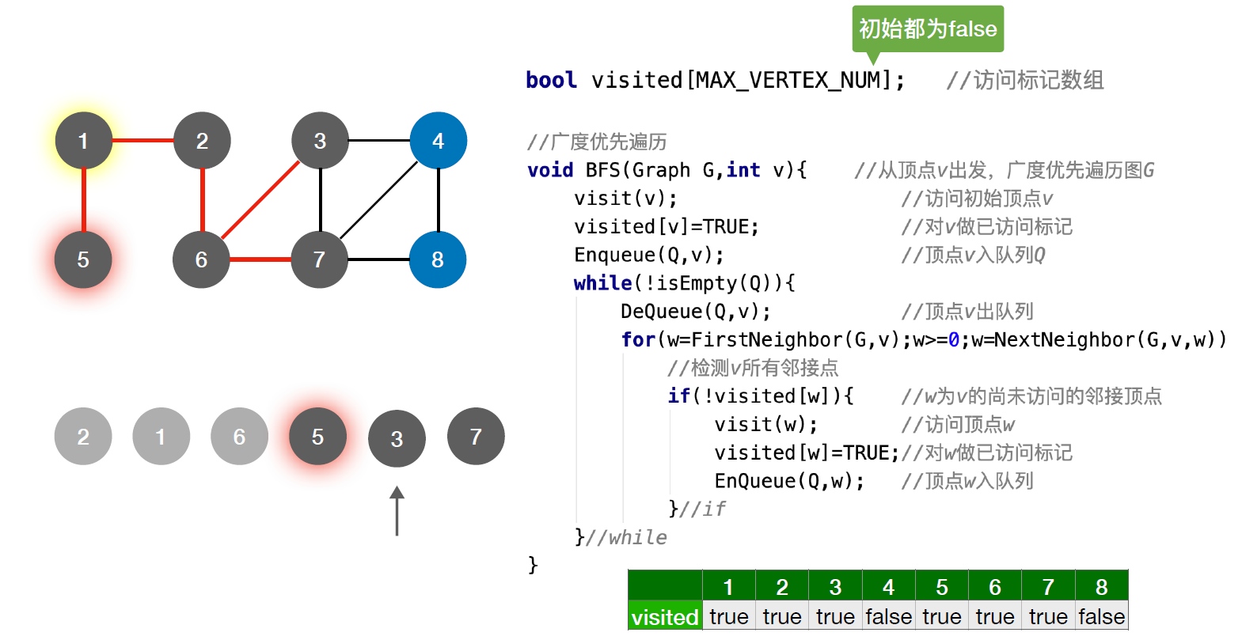
图的广度优先遍历代码实现

Slide 11
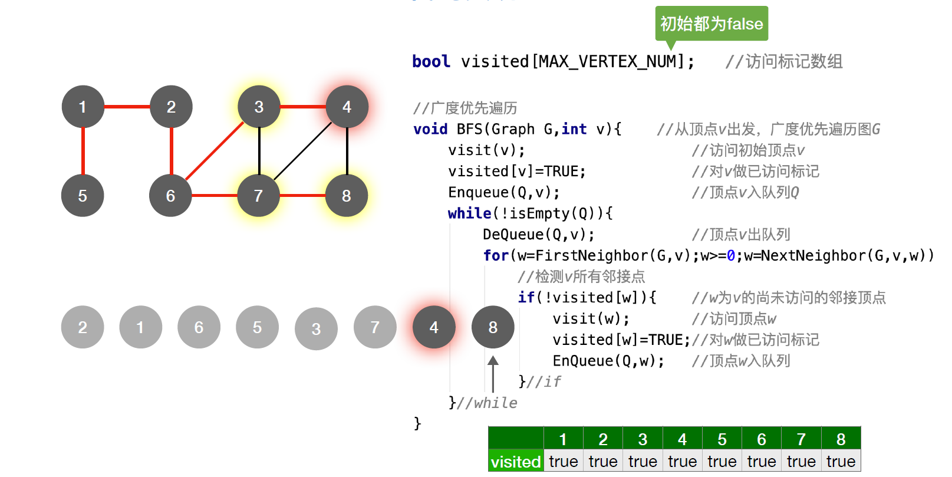
图的广度优先遍历代码实现

Slide 12
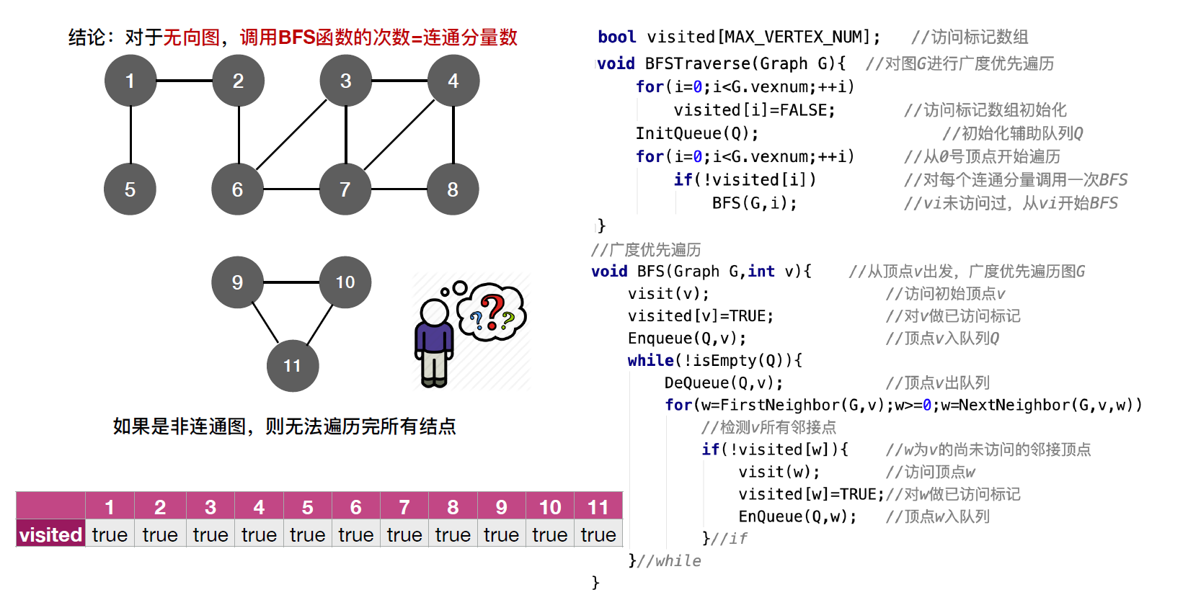
图的广度优先遍历代码的改进

Slide 13
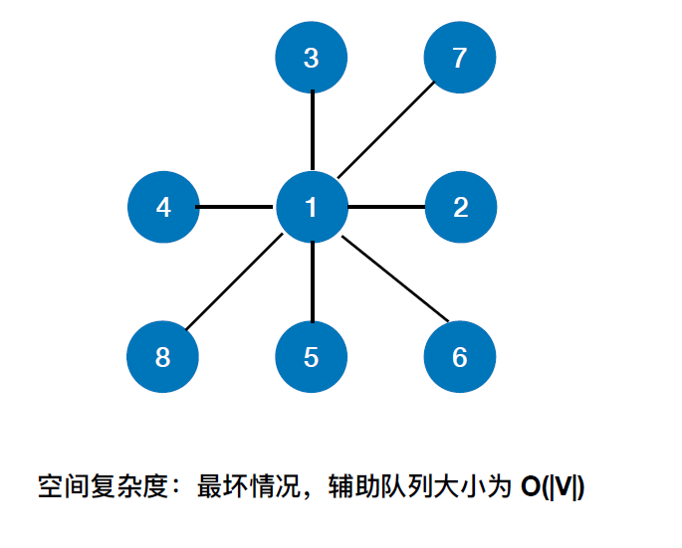
代码复杂度分析

Slide 14
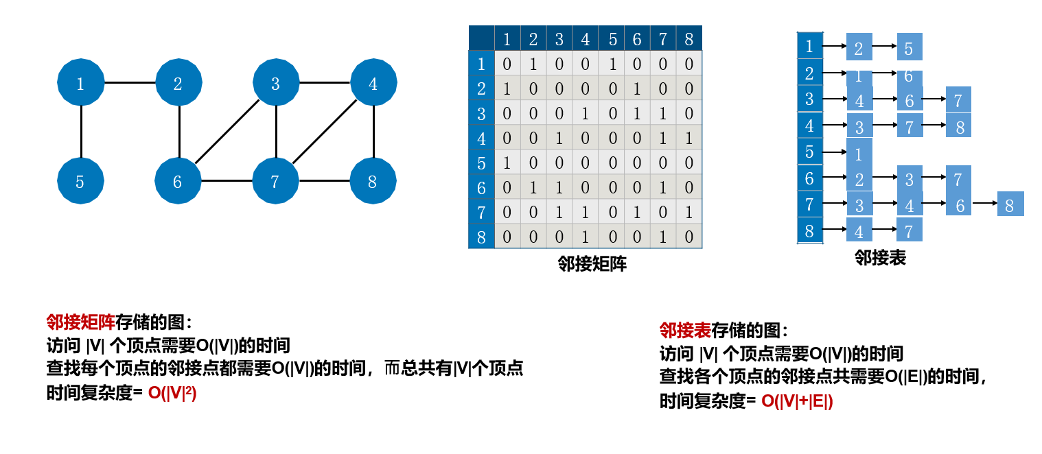
代码复杂度分析

Slide 15
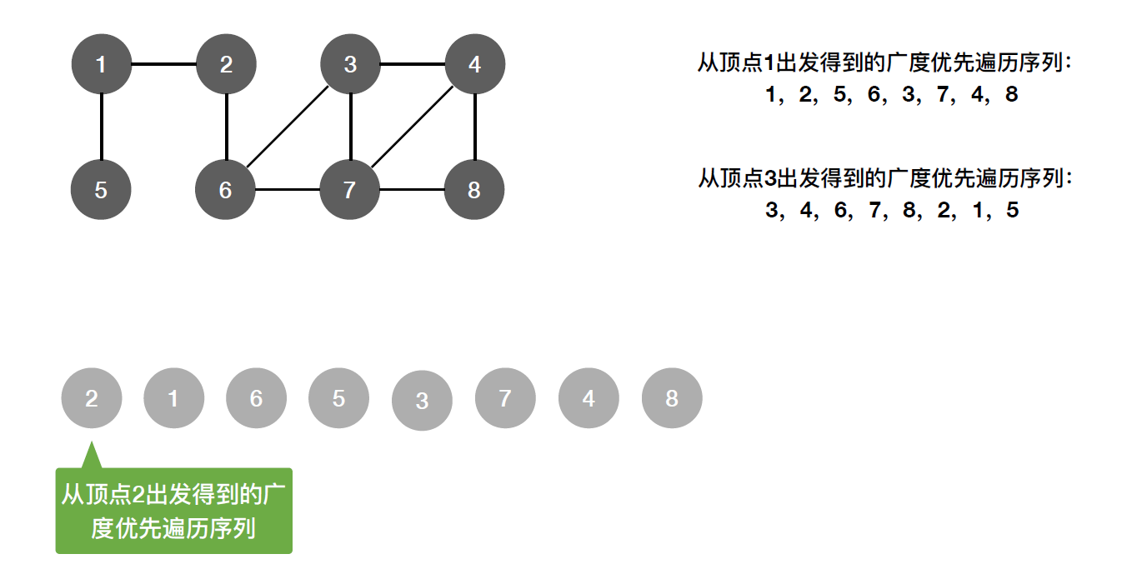
图的广度优先遍历序列

Slide 16
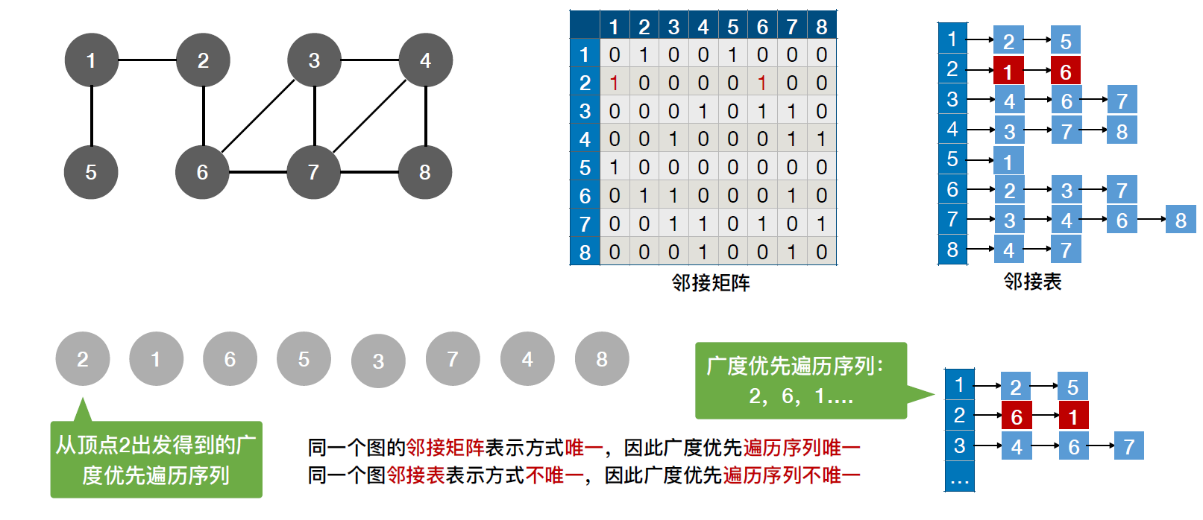
图的广度优先遍历序列的可变性

Slide 17
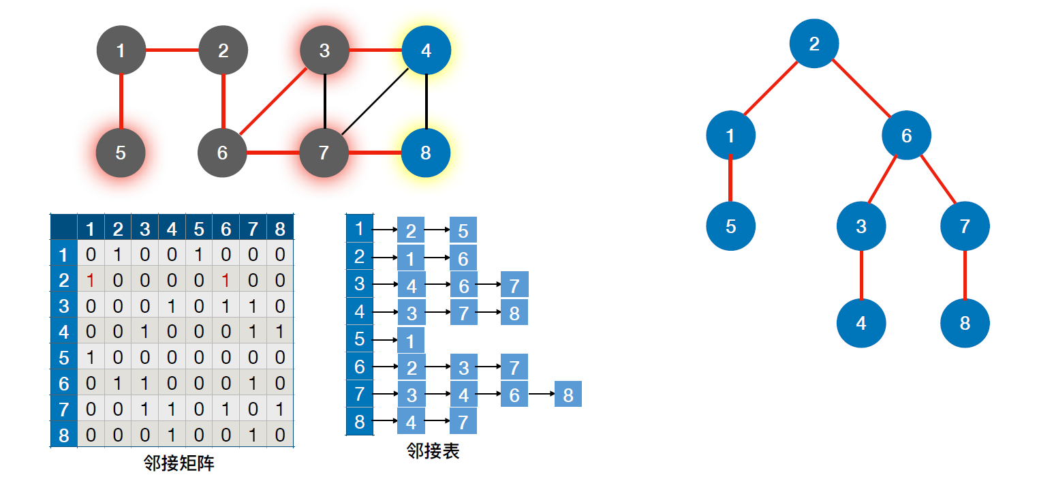
广度优先生成树

Slide 18
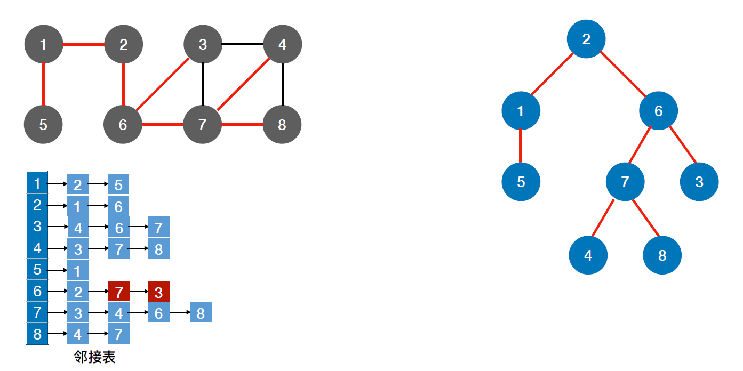
广度优先生成树

Slide 19
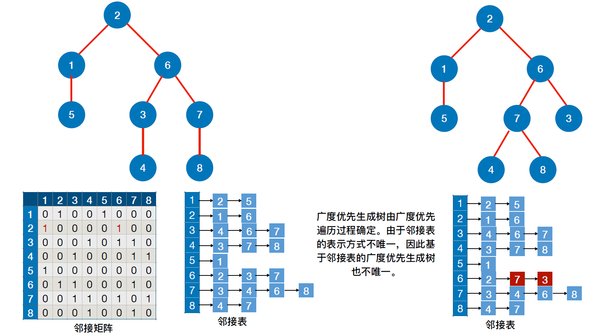
广度优先生成树

Slide 20
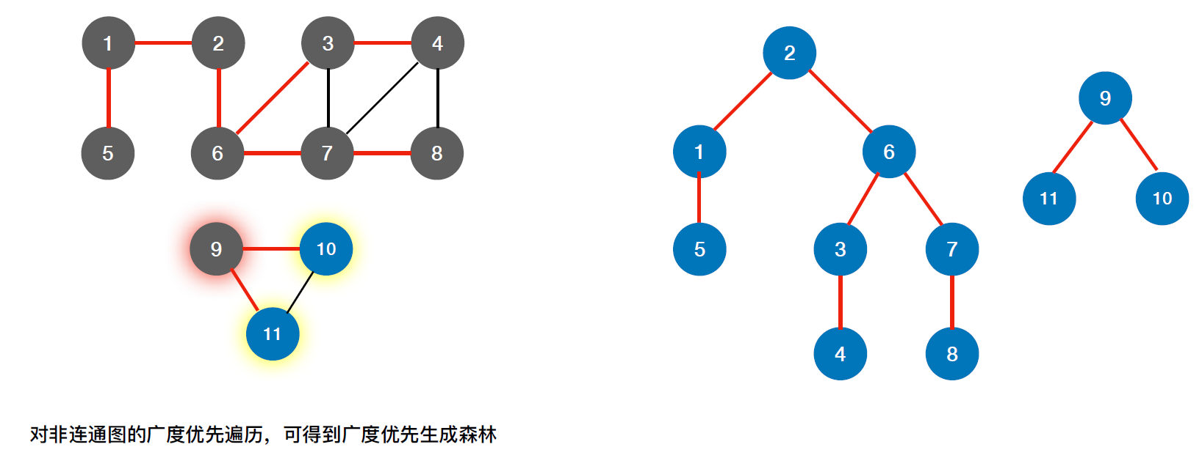
广度优先生成森林

Slide 21
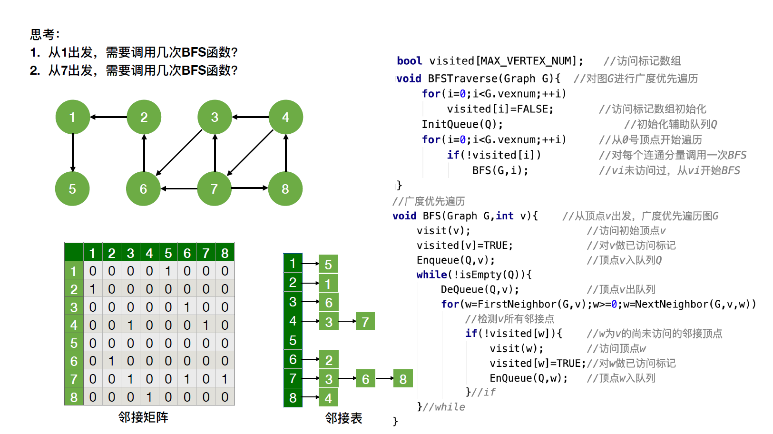
思考：有向图的BFS过程

Slide 22
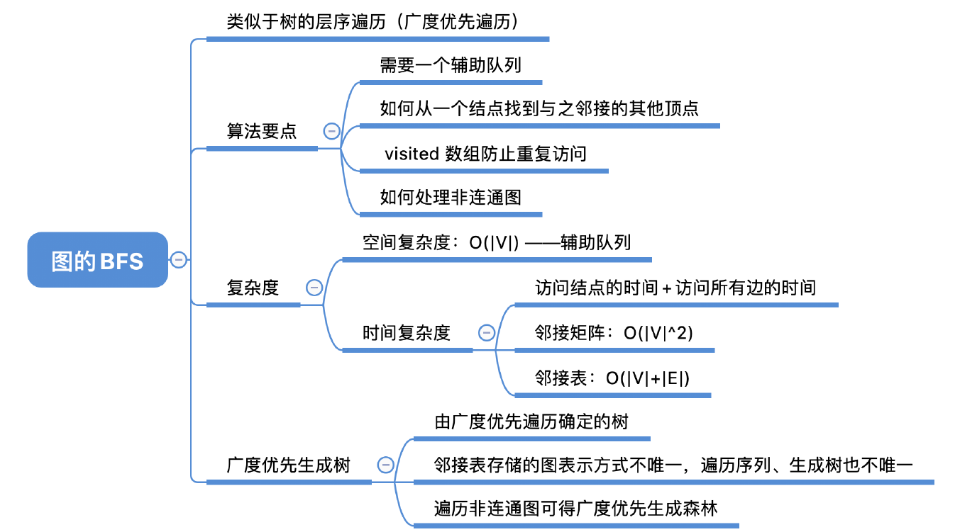
小结

Slide 23
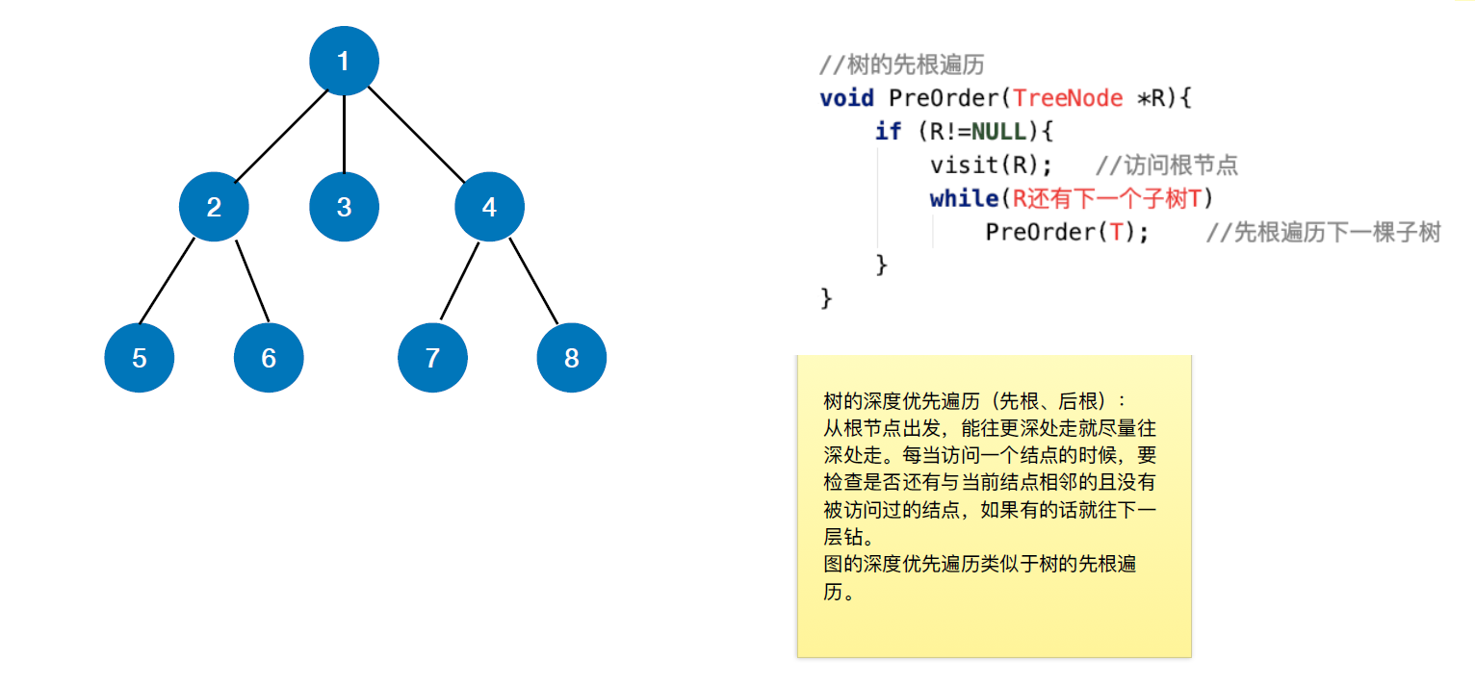
树的深度优先遍历回顾

Slide 24
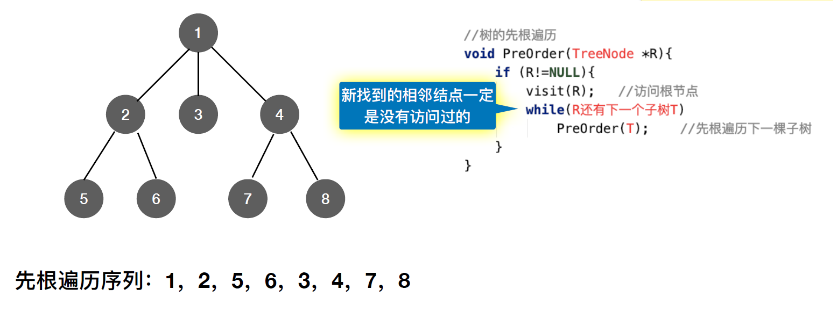
树的深度优先遍历回顾

Slide 25
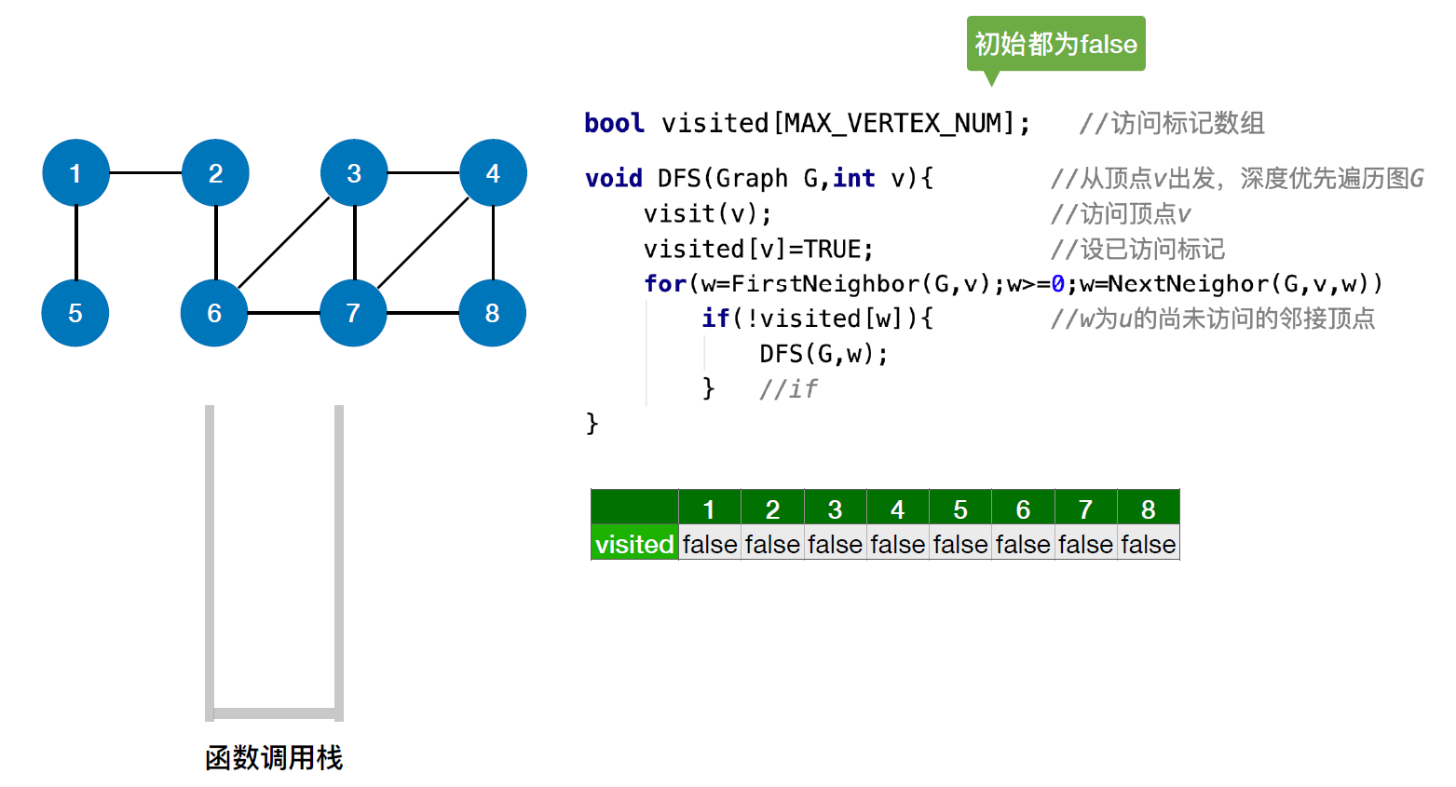
图的深度优先遍历

Slide 26
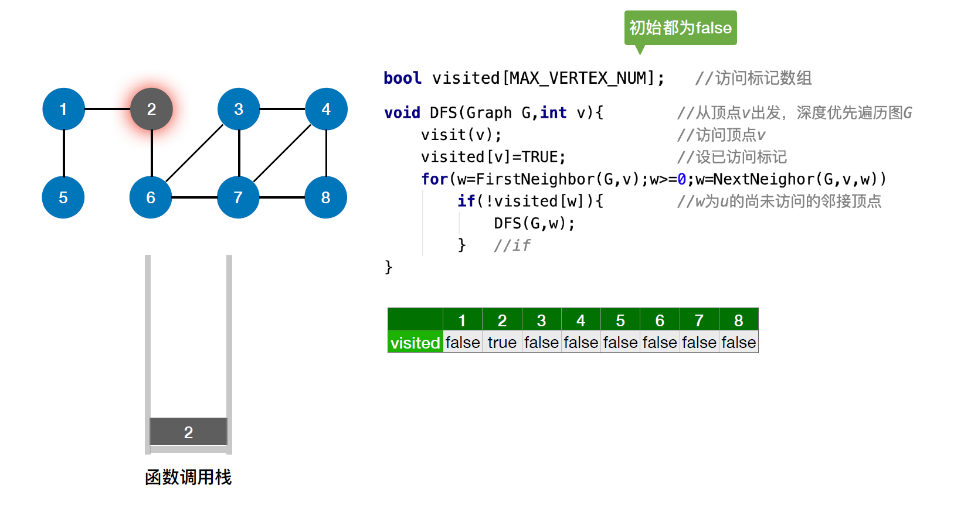
图的深度优先遍历

Slide 27
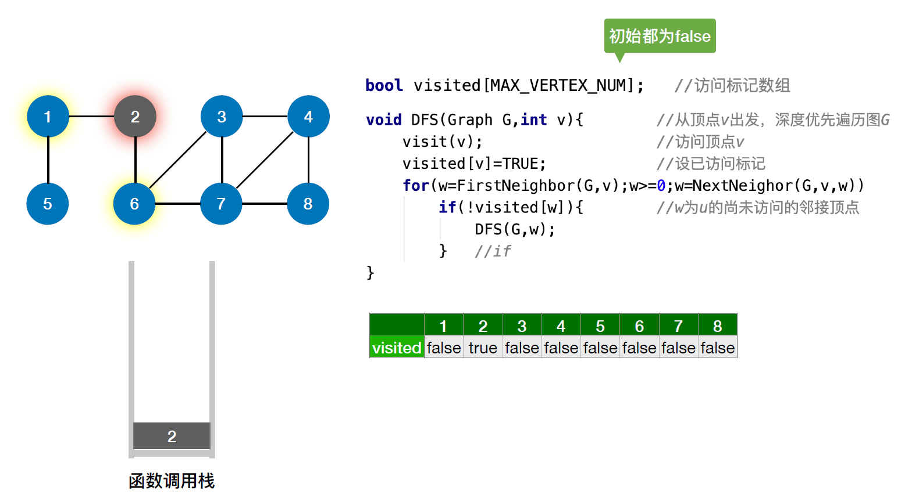
图的深度优先遍历

Slide 28
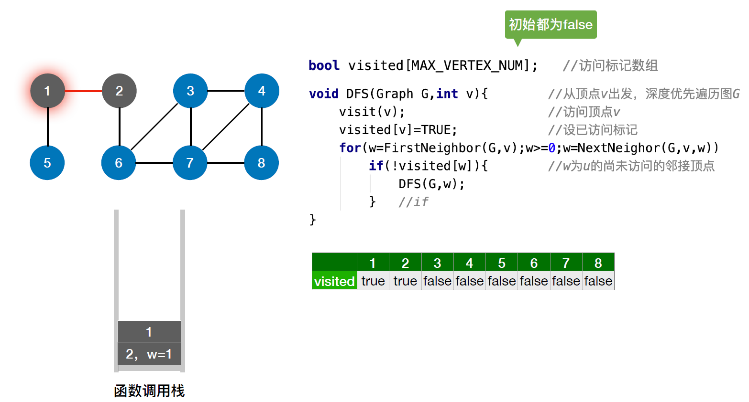
图的深度优先遍历

Slide 29
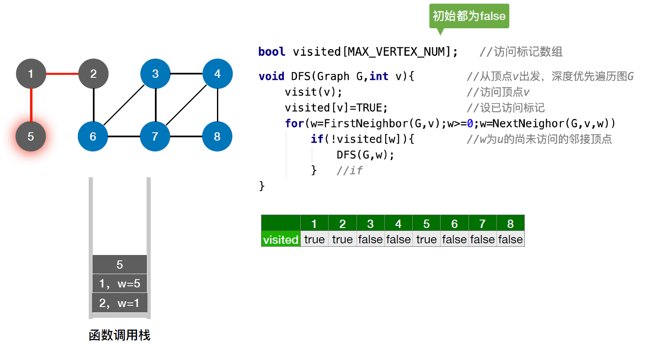
图的深度优先遍历

Slide 30
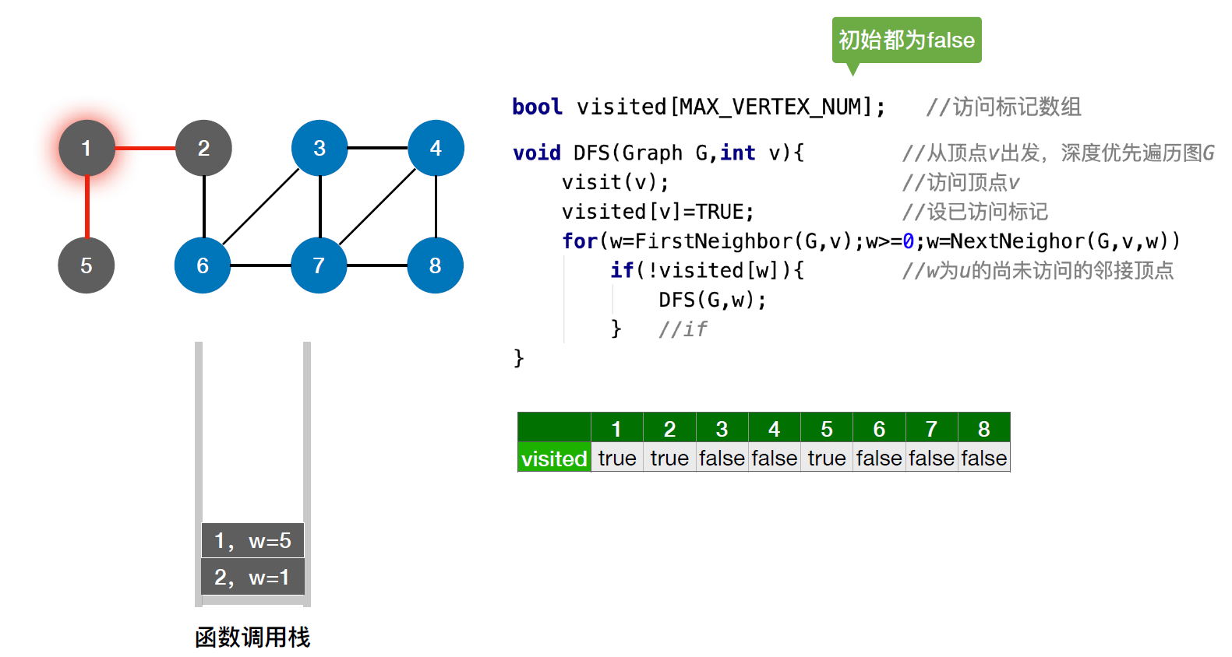
图的深度优先遍历

Slide 31
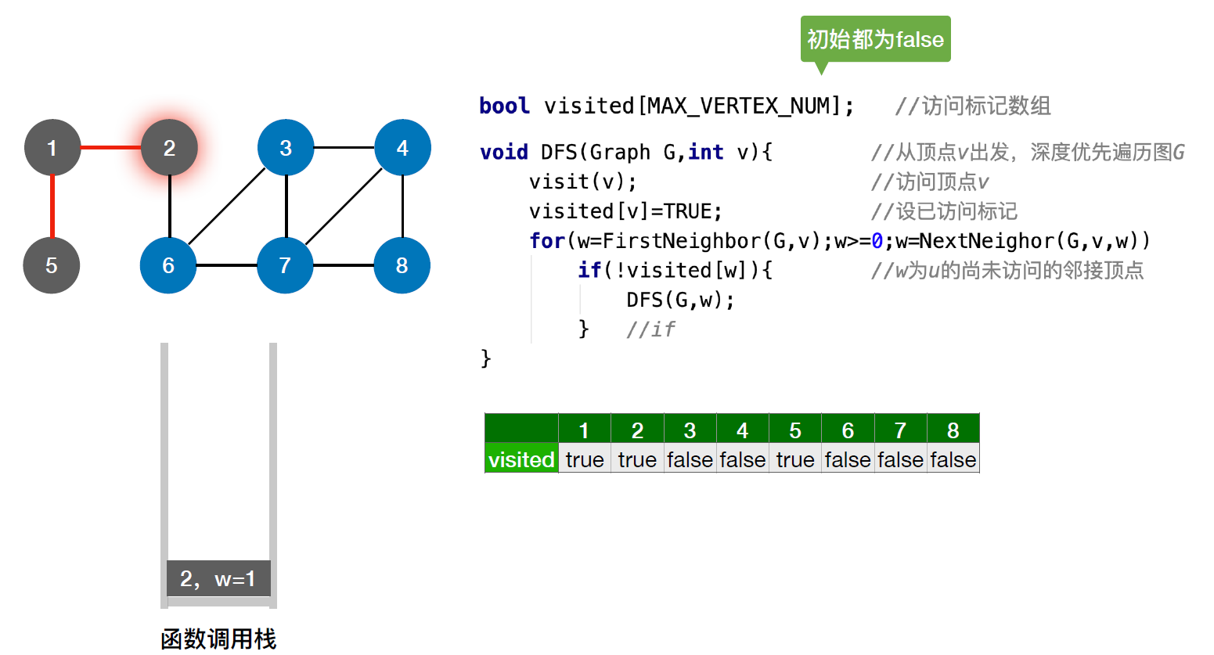
图的深度优先遍历

Slide 32

图的深度优先遍历

Slide 33
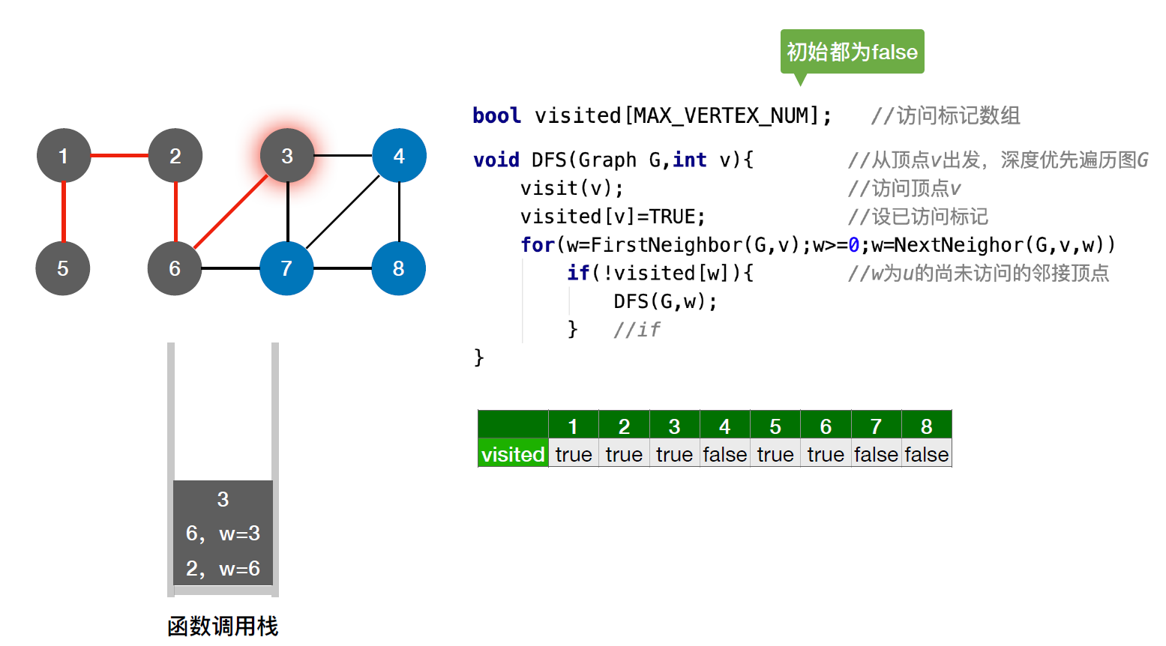
图的深度优先遍历

Slide 34
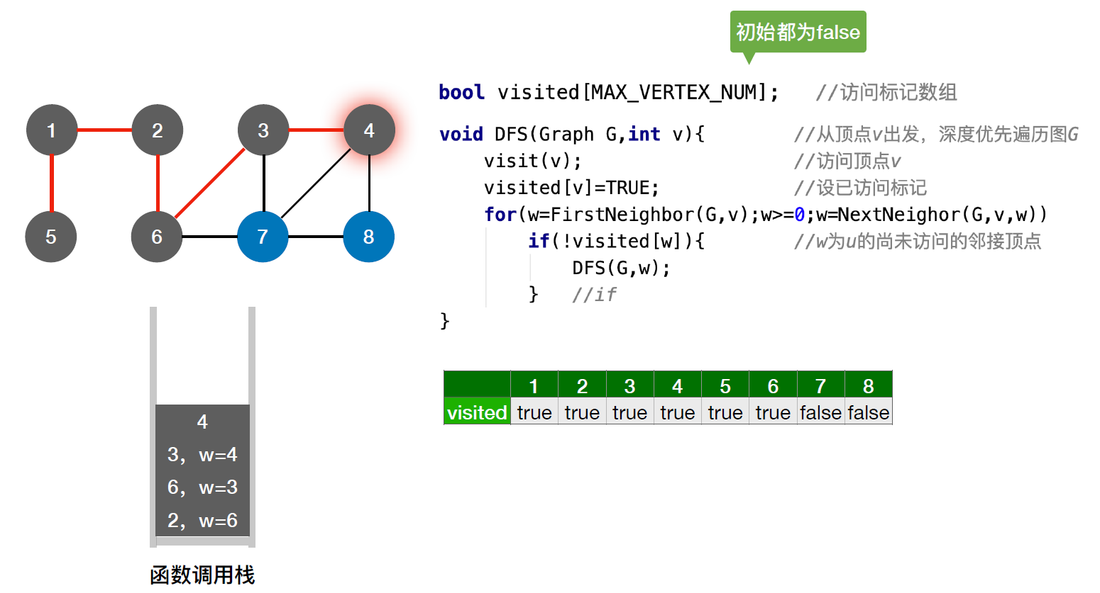
图的深度优先遍历

Slide 35
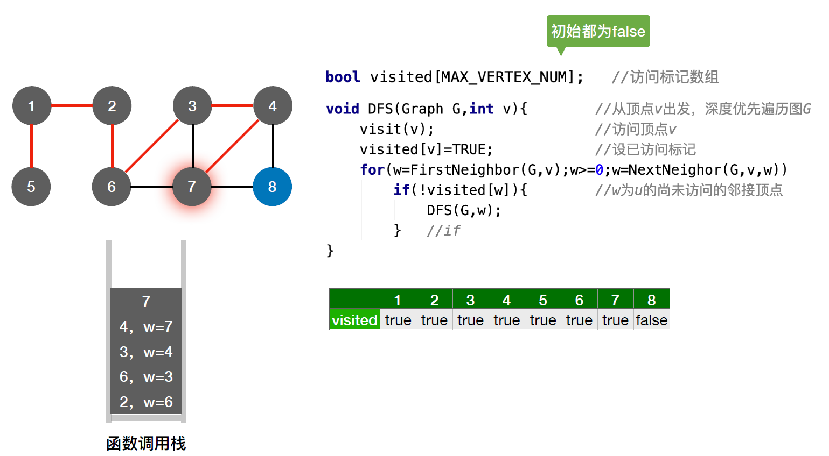
图的深度优先遍历

Slide 36
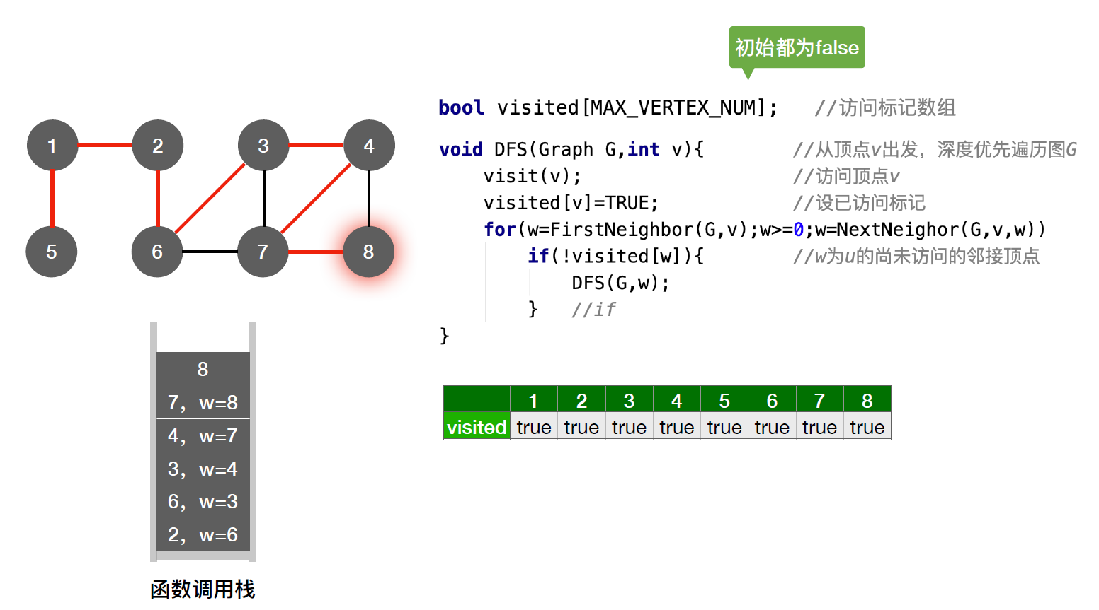
图的深度优先遍历

Slide 37
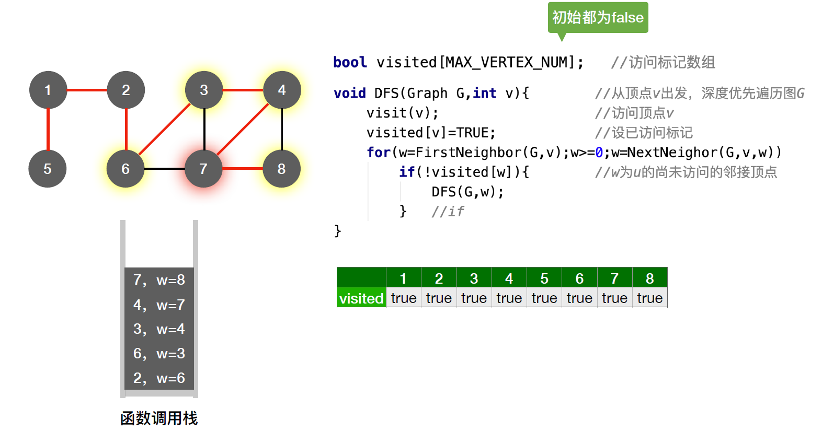
图的深度优先遍历

Slide 38
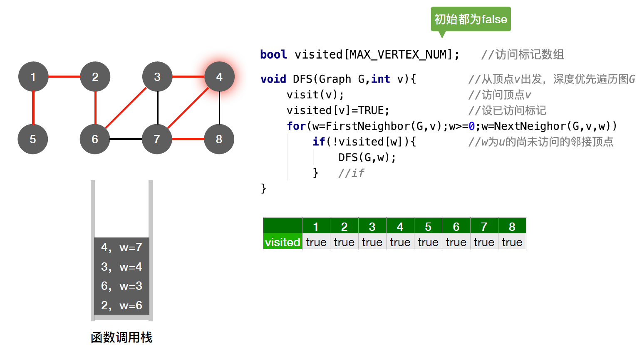
图的深度优先遍历

Slide 39
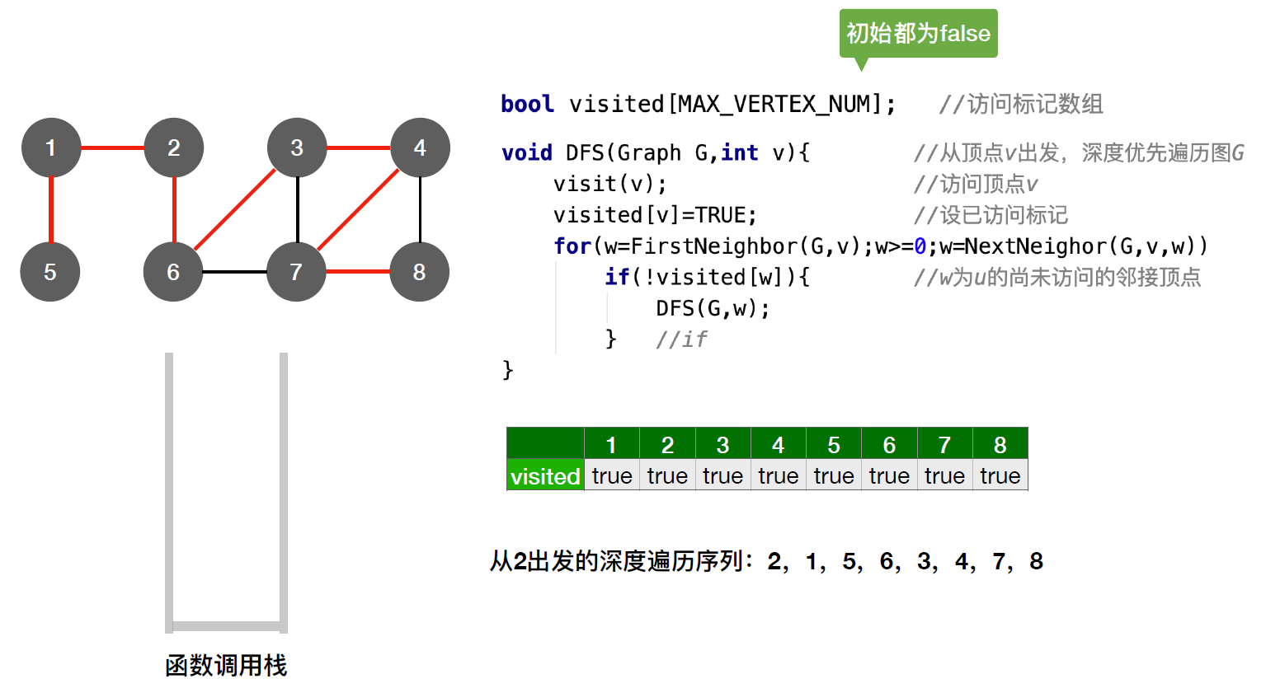
图的深度优先遍历

Slide 40
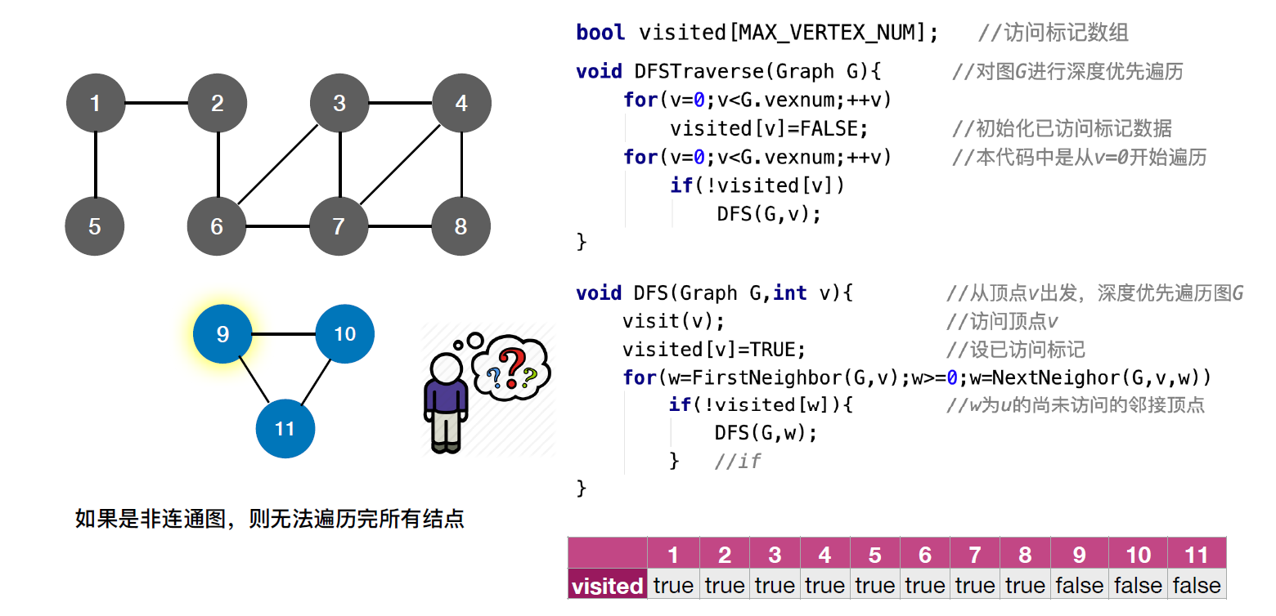
图的深度优先遍历代码改进

Slide 41
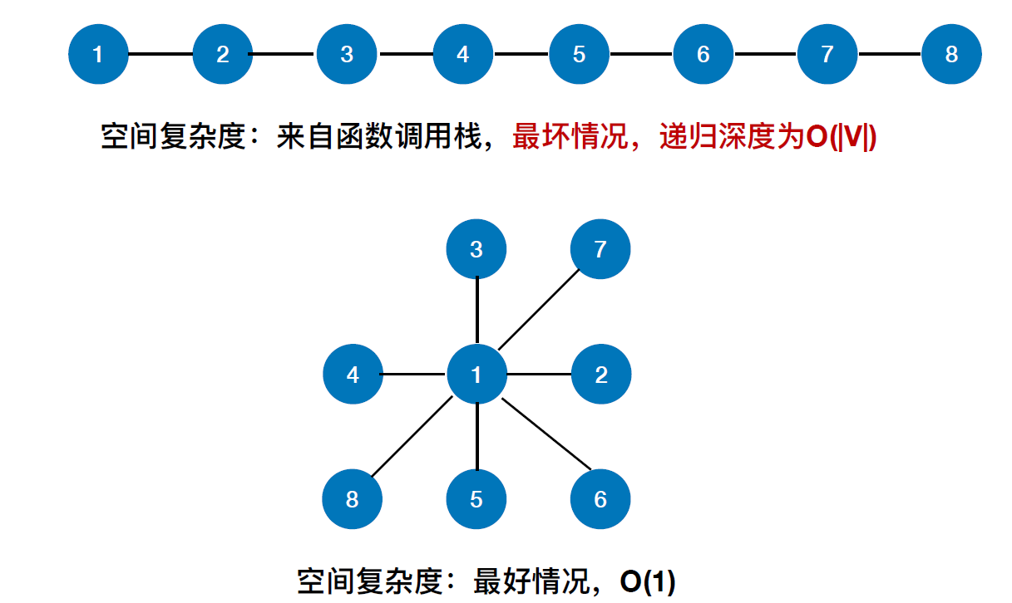
代码复杂度分析

Slide 42
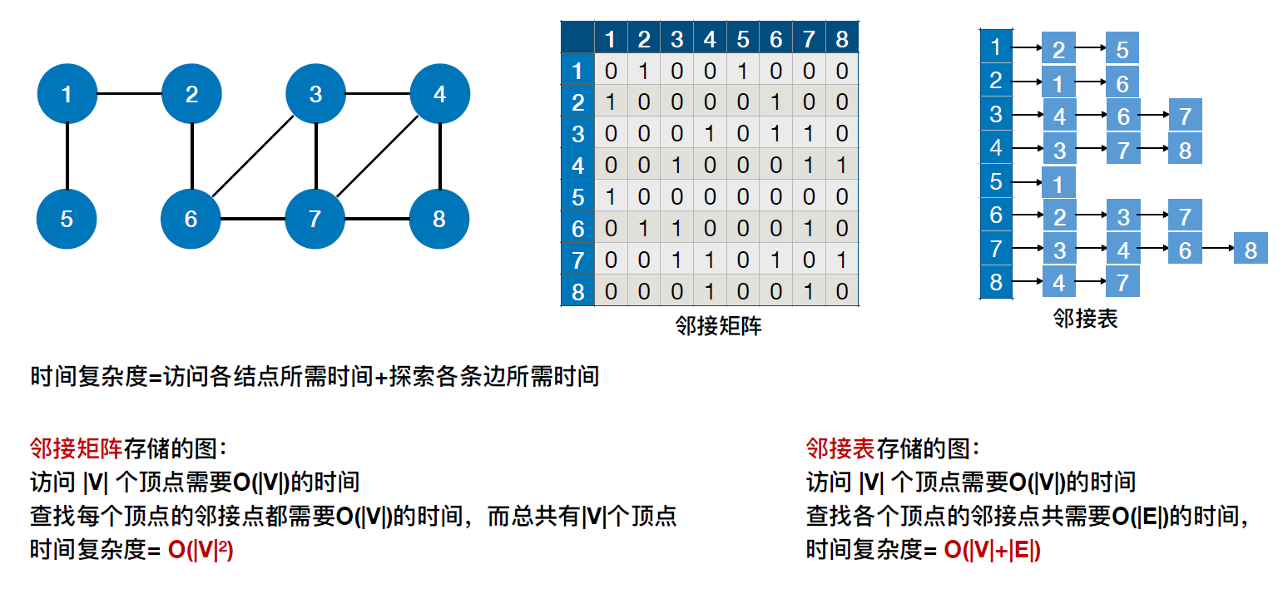
代码复杂度分析

Slide 43
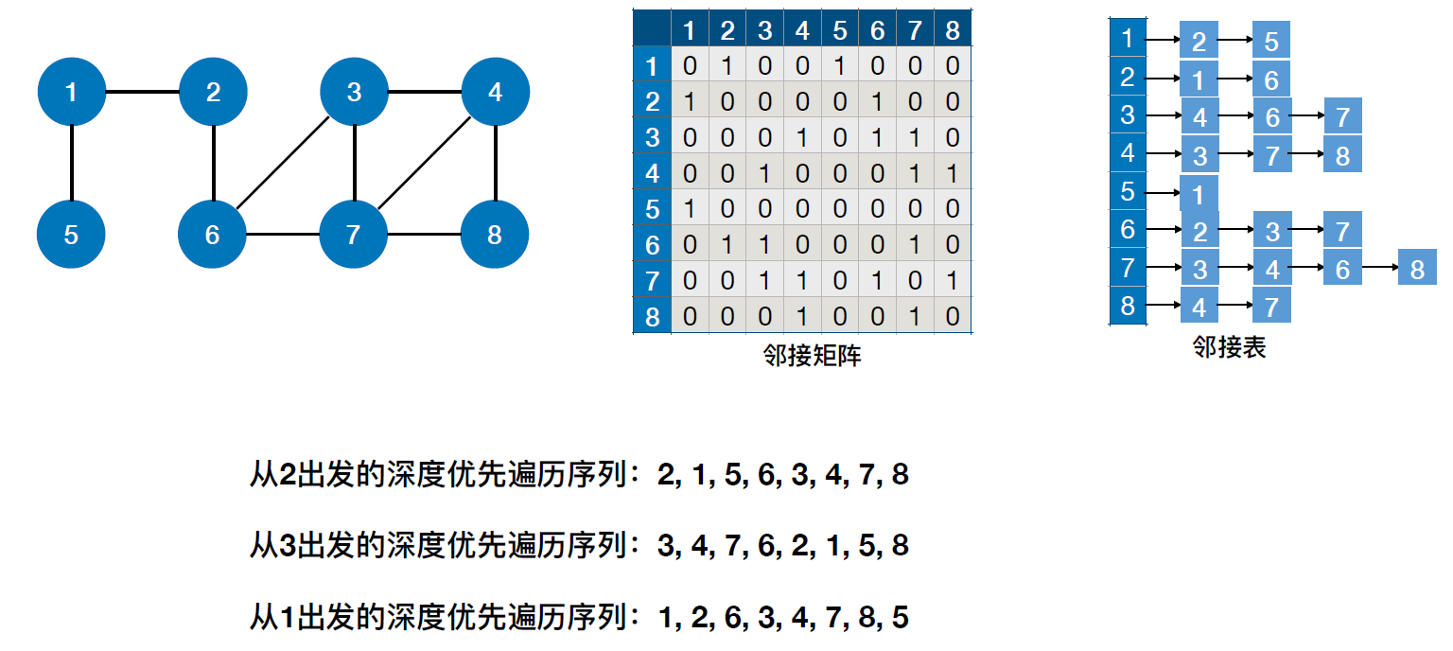
图的深度优先遍历序列

Slide 44
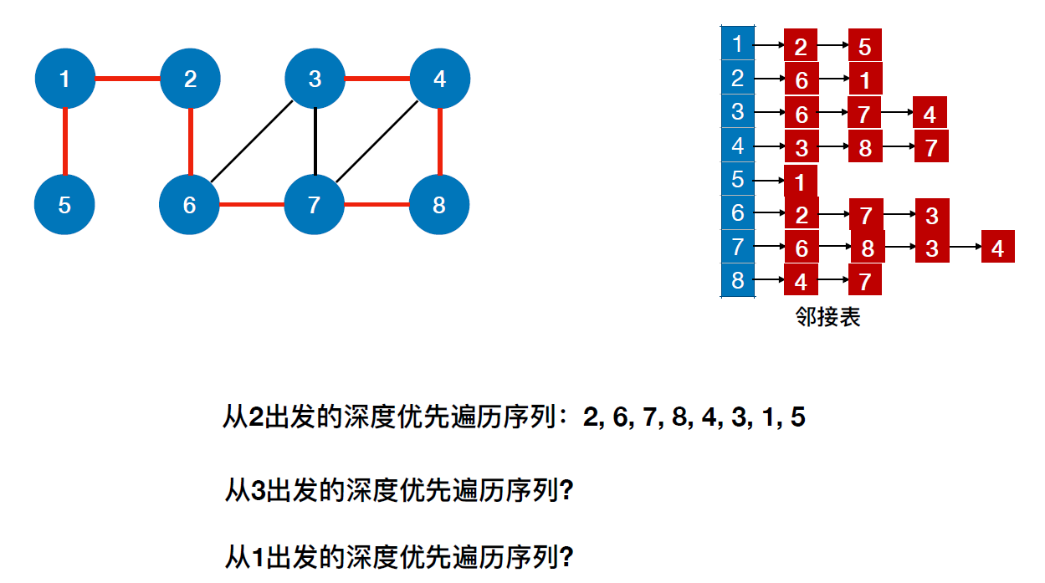
图的深度优先遍历序列的可变性

Slide 45
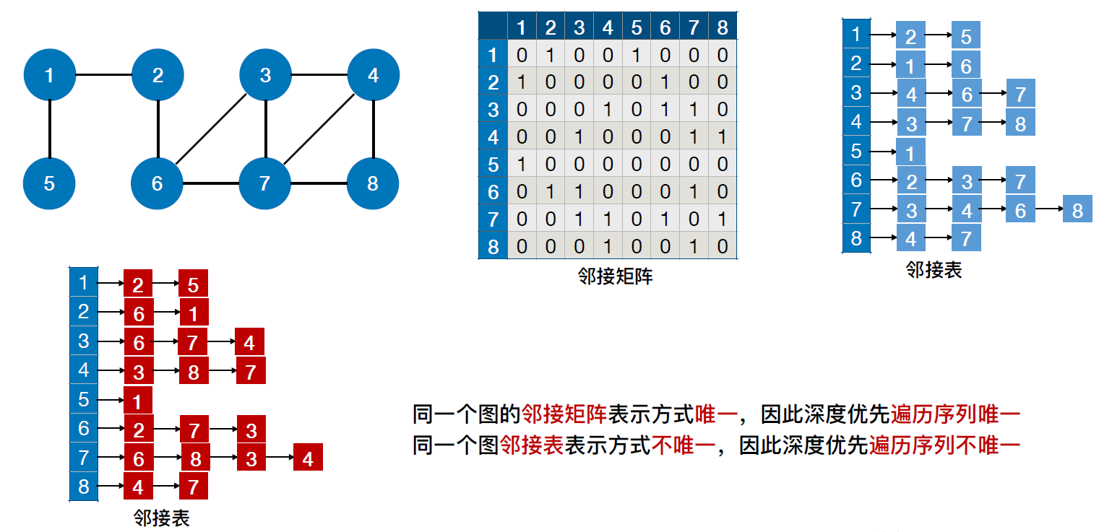
图的深度优先遍历序列的可变性

Slide 46
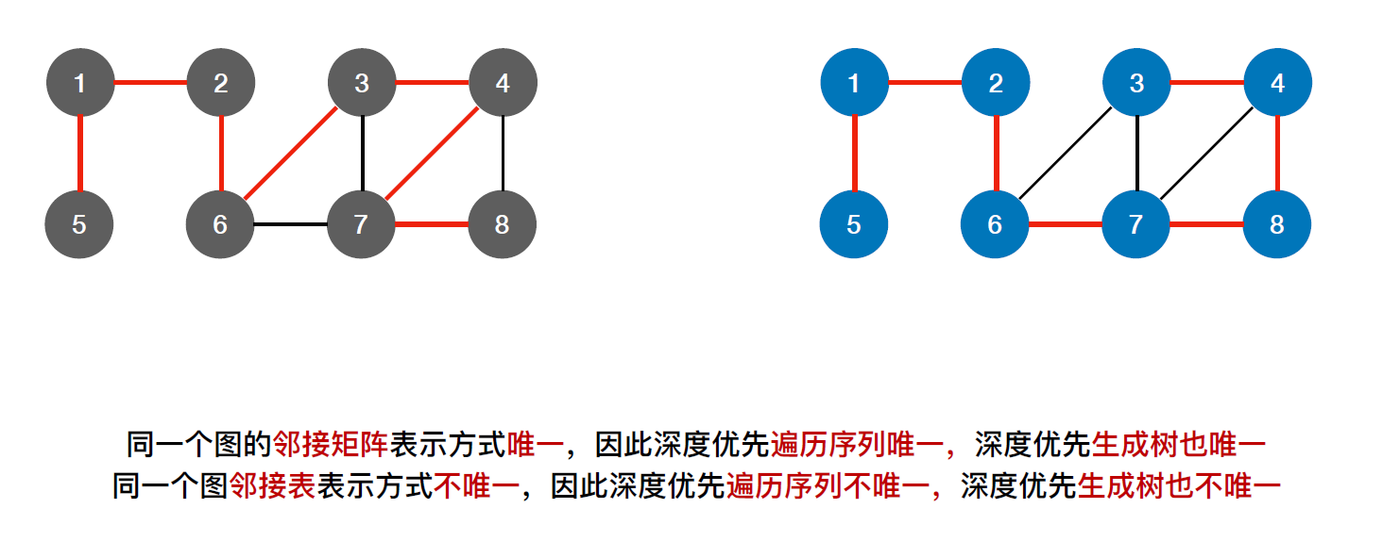
深度优先生成树

Slide 47
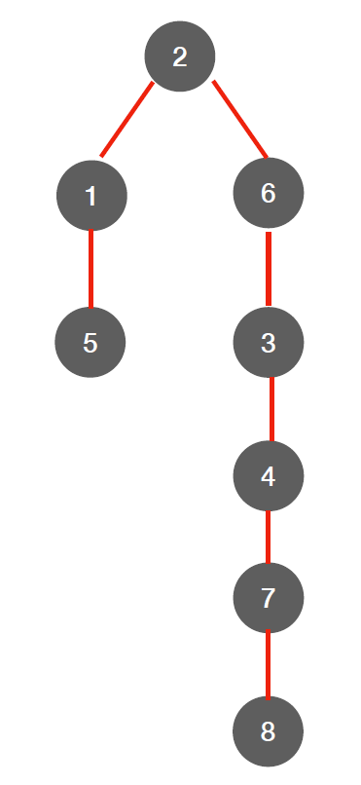
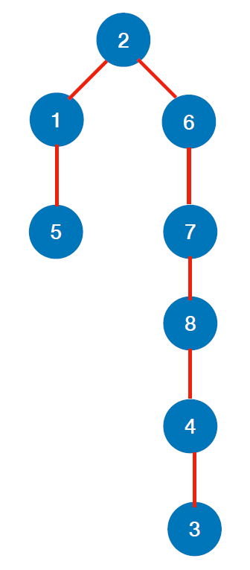
深度优先生成树

Slide 48
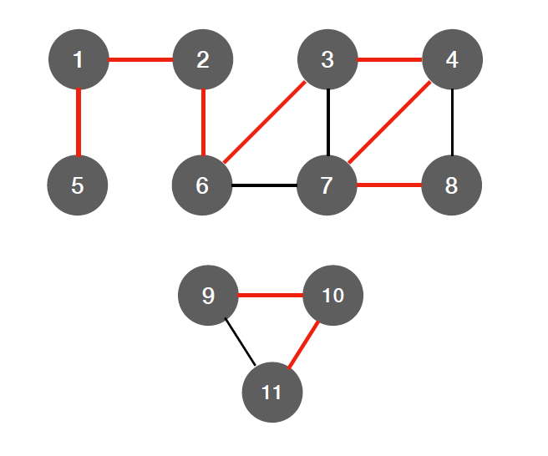
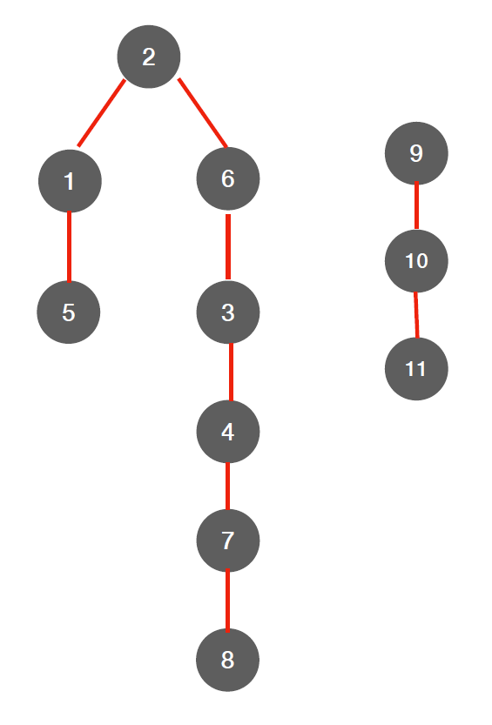
深度优先生成森林

Slide 49
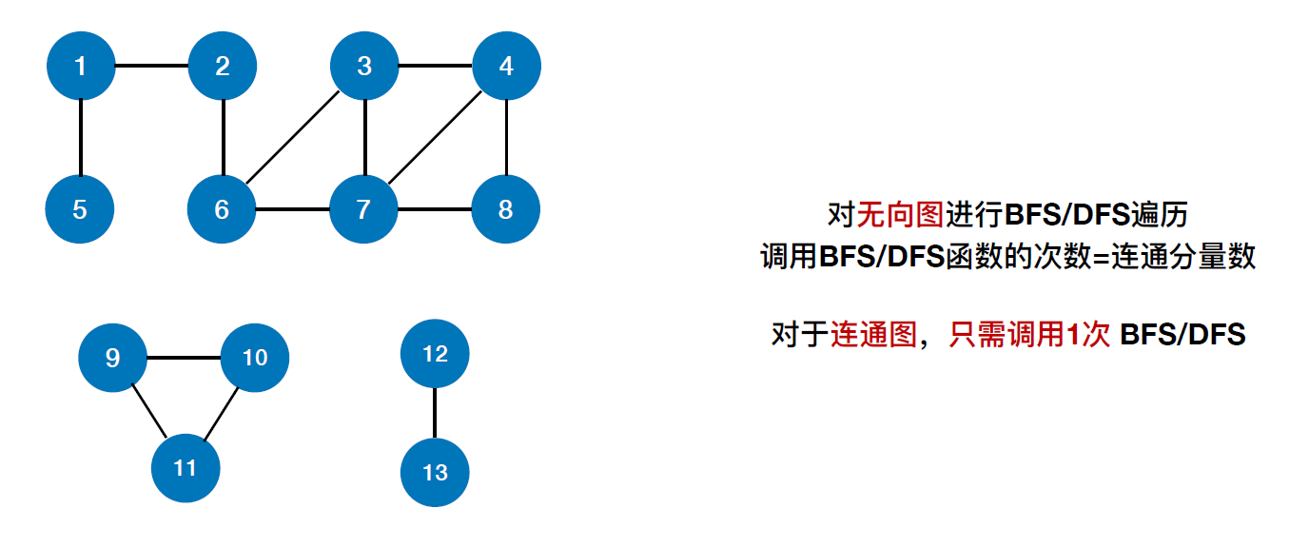
图的遍历和图的连通性

Slide 50
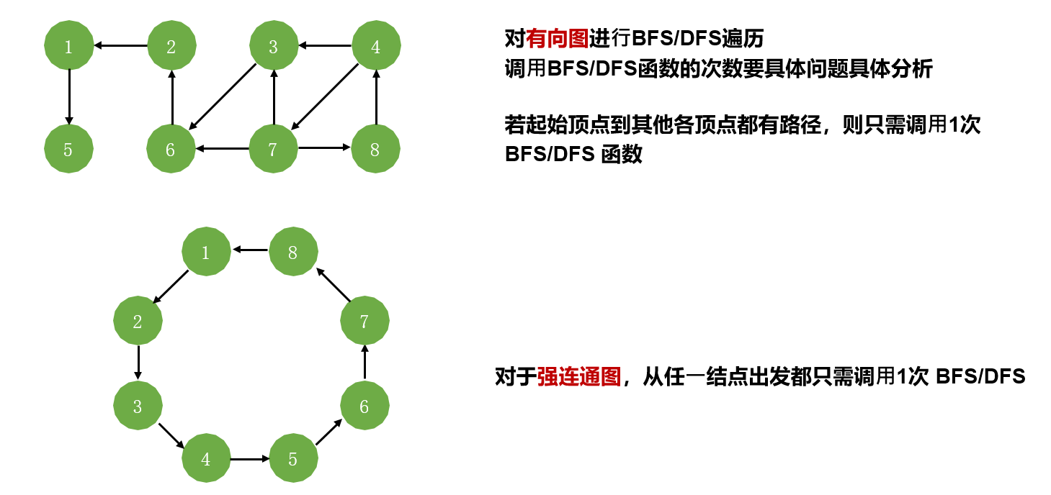
图的遍历和图的连通性

Slide 51
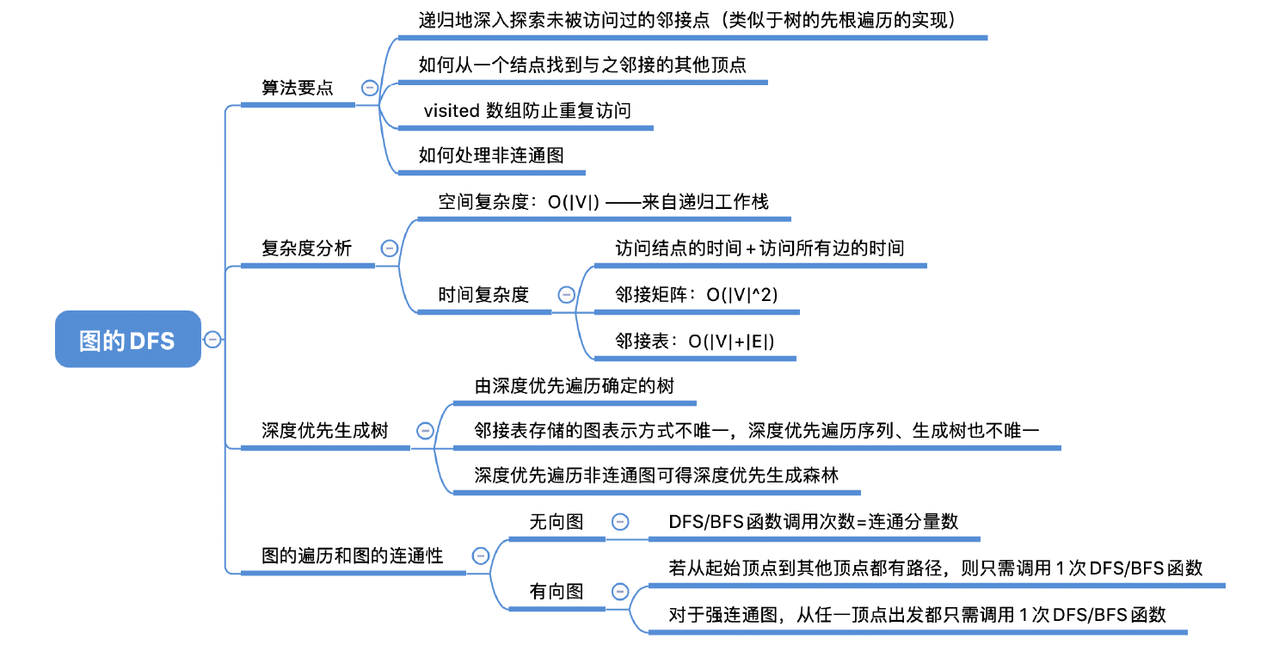
小结

Slide 52
图的遍历
对于深度优先遍历，顶点集合是一个栈类型集合
其最优先元素为栈顶元素
也可以使用递归方法
对于广度优先遍历，顶点集合为一个队列类型集合
其最优先元素为队列最前元素

Slide 53

习题
从A结点开始，给出下图的深度优先和广度优先遍历子图

Slide 54
Part II
最小生成树

Slide 55

生成树
又叫支撑树
对于连通图G(V,E)，生成树 T(V’,E’)为包含G中所有顶点的一个无回路连通子图，即具有如下性质：
V’ = V
E’有|V| -1条边
T是连通的，为一棵树
对于指定图G，其生成树T不唯一

Slide 56

广度优先生成树

Slide 57

深度优先生成树

Slide 58

最小生成树
Minimum-Spanning-Tree, MST
设有边带权无向图G，则其最小生成T必须满足
T为G生成树
T所有边的权之和是G所有生成树中最小的
图G的最小生成树T不唯一，但所有T的边权和都相等
又叫最小代价树或最小代价支撑树（Minimum Cost/weight Spanning Tree）

Slide 59

最小生成树

Slide 60

最小生成树

Slide 61
最小生成树的性质
设T'为边带权无向图G=(V,E)的一棵正在建造的最小代价生成树， U为已经在T中的顶点集合，如果有边(v,w)代价最小，且v ∈U，w ∈V-U,，则一定存在某棵包含T'的T中含有(v,w)

Slide 62
性质证明
设T'为边带权无向图G=(V,E)的一棵正在建造的最小代价生成树， U为已经在T中的顶点集合，如果有边(v,w)代价最小，且v ∈U，w ∈V-U,，则一定存在某棵包含T'的T中含有(v,w)
反证法
设任何T都不包含(v,w)
设T'为一棵最小支撑树，在T’中加入(v,w)，于是T'中必存在一条含(v,w)的回路（根据支撑树定义）
此时必有另一条边(v',w’)，在v和v'，w和w’中有路径相通，且v' ∈U， w' ∈V-U
去除(v',w’)，此时回路消除，得到新的支撑树T''
因为(v,w)代价不高于(v',w’)，于是T''代价不高于T' ，也是一棵最小支撑树，与假设矛盾

Slide 63

最小生成树算法

Slide 64
最小生成树算法
两种算法
Prim算法
逐步增长的方式建成一棵树
每次挑选一条代价最小且不会构成回路的边加入正在建造的MST树
Kruskal算法
先建造一个最小代价边构成的森林，最后合并为一棵树
每次挑选顶点落在图中不同连通分量上且不会构成回路的代价最小的边，直至树建成

Slide 65
Prim算法
设T为G=(V,E)的最小支撑树，初始时T为空，U为T的顶点集合，初始时U={v₀}， v₀为任意一个顶点
若U=V，算法结束；否则，从E中任选一条代价最小边(v,w)，使v ∈U，w ∈V-U，将w加入U，将(v,w)加入T，转2

Slide 66

Prim算法
从一棵空树T开始，随机选一个顶点，然后初始化为 U = {1}, E’= { }

Slide 67
Prim算法
选取一个顶点w 不在U中，且其到U中某个顶点v的边(v,w)的权最小，此时 U={1,3} E’= {(1,3)}

Slide 68
Prim算法
如此循环往复： U= {1,3,4} E’= {(1,3),(3,4)} U={1,3,4,5} E’={(1,3),(3,4),(4,5)} …. U={1,3,4,5,2,6} E’={(1,3),(3,4),(4,5),(5,2),(2,6)}

Slide 69
Prim算法
最终得到： U=V={1,3,4,5,2,6} E’={(1,3),(3,4),(4,5),(5,2),(2,6)}
此时最小代价为： 1 + 3 + 4 + 1 + 1 = 10

Slide 70

习题
用Prim算法求下图的最小生成树

Slide 71
Kruskal算法
算法：
设T为G=(V,E)的最小支撑树，初始时T为空，所有的点自成一个连通分量
若T已为G的连通子图，算法结束；否则选择顶点在两个不同连通分量中的权最小的边，将该边加入T，转2
从实现上看，Kruskal算法是基于集合的union-find运算的

Slide 72
Kruskal算法
初始时,为6个顶点构成的森林F= {{1},{2},{3},{4},{5},{6}}
所有边都在堆中

Slide 73

Kruskal算法
选出最低代价边 (2,5)：Find(2) = 2, Find (5) = 5，Union(2,5) F= {{1},{2,5},{3},{4},{6}}

Slide 74

Kruskal算法
选择最低代价边 (2,6) Find(2) = 2, Find (6) = 6 Union(2,6) F= {{1},{2,5,6},{3},{4}}

Slide 75

Kruskal算法
选择最低代价边 (1,3) Find(1) = 1, Find (3) = 3 Union(1,3) F= {{1,3},{2,5,6},{4}}

Slide 76

Kruskal算法
选择最低代价边 (3,4) Find(3) = 1, Find (4) = 4 Union(1,4) F= {{1,3,4},{2,5,6}}

Slide 77

Kruskal算法
选择最低代价边 (4,5) Find(4) = 1, Find (5) = 2 Union(1,2) F= {{1,3,4,2,5,6}}
最后总代价 = 10
在本例中，最小支撑树是唯一的，但并不是所有情况都这样

Slide 78
习题
用Kruskal算法求下图的最小生成树

Slide 79

两种算法比较

Slide 80
拓展

Slide 81

拓展

Slide 82
Q & A

